Slide 1

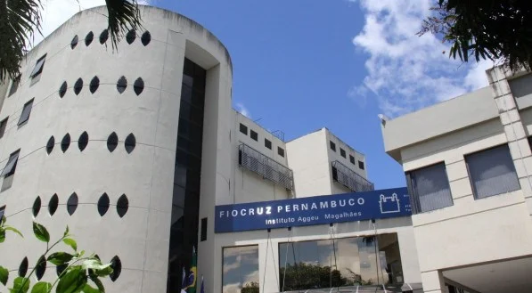
IGV – Integrative Genomics Viewer
17.Set.2025
Eduardo Gade Gusmao

Slide 2
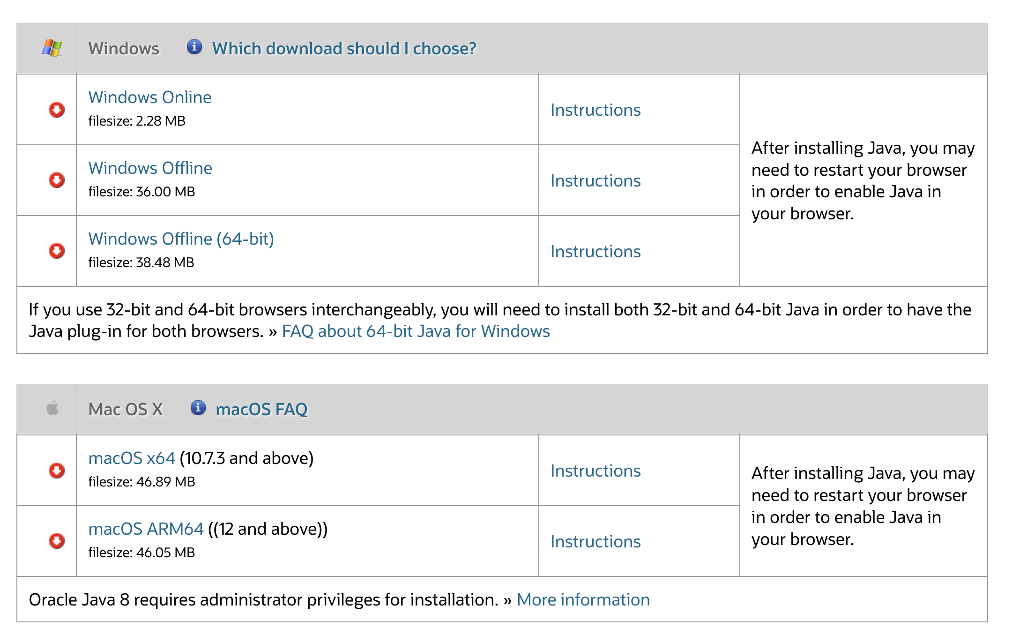
Preparação 1 – Instalando Java
Java > v.21.0
Java = JDK + JRE (não queremos o IDE!)
Qualquer SO: https://www.java.com/en/download/manual.jsp

Slide 3
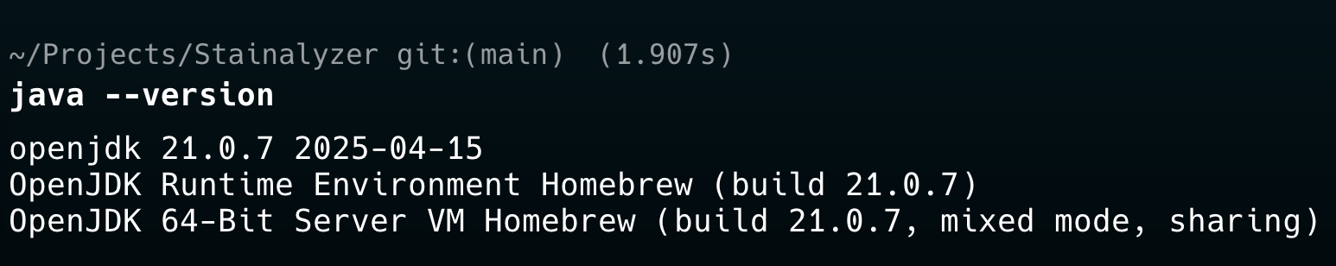
Preparação 1 – Instalando Java
Java > v.21.0
Java = JDK + JRE (não queremos o IDE!)
1. Windows (Powershell)
winget install EclipseAdoptium.Temurin.21.JDK
2. Ubuntu/Debian (x64)
sudo apt update
sudo apt install openjdk-21-jdk -y
3. MAC OS X
brew install openjdk@21 sudo ln -sfn \
/opt/homebrew/opt/openjdk@21/libexec/openjdk.jdk \
/Library/Java/JavaVirtualMachines/openjdk-21.jdk

Slide 4
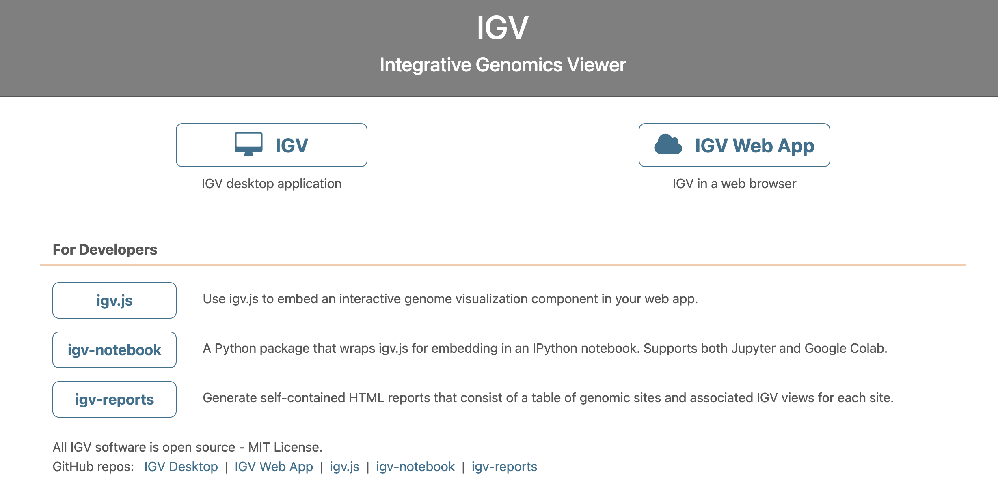
Preparação 2 – Instalando o IGV
Qualquer S.O.:
- https://igv.org (versão web)
- https://igv.org/doc/desktop/#DownloadPage/ (versão Desktop)

Slide 5
Demonstração 1 – Interface do IGV
Genomas, Cromossomos e Contigs

Slide 6
Demonstração 1 – Interface do IGV
Genomas, Cromossomos e Contigs
Cromossomos e Contigs

Slide 7
Demonstração 1 – Interface do IGV
Genomas, Cromossomos e Contigs
Cromossomos e Contigs
Genes

Slide 8
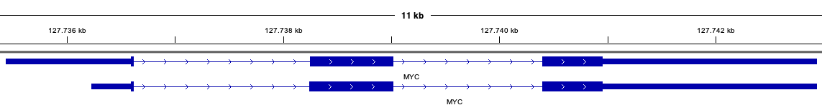
Demonstração 1 – Interface do IGV
Genomas, Cromossomos e Contigs
Cromossomos e Contigs
Genes

Slide 9
Demonstração 1 – Interface do IGV
Genomas, Cromossomos e Contigs
Cromossomos e Contigs
Genes
Sequência e Peptídeos

Slide 10
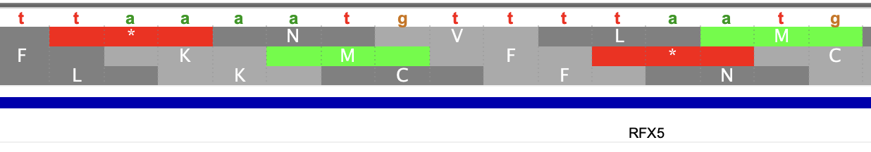
Demonstração 1 – Interface do IGV
Genomas, Cromossomos e Contigs
Cromossomos e Contigs
Genes
Sequência e Peptídeos

Slide 11
Demonstração 1 – Interface do IGV
Genomas, Cromossomos e Contigs
Cromossomos e Contigs
Genes
Sequência e Peptídeos
Navegação e Zoom

Slide 12
Demonstração 1 – Interface do IGV
Genomas, Cromossomos e Contigs
Cromossomos e Contigs
Genes
Sequência e Peptídeos
Navegação e Zoom
Regiões e Multi-Visão

Slide 13
IGV Genome Browser
IGV = Integrative Genomics Viewer
- Genome Browser: Como um browser de Internet para o Genoma.

Slide 14
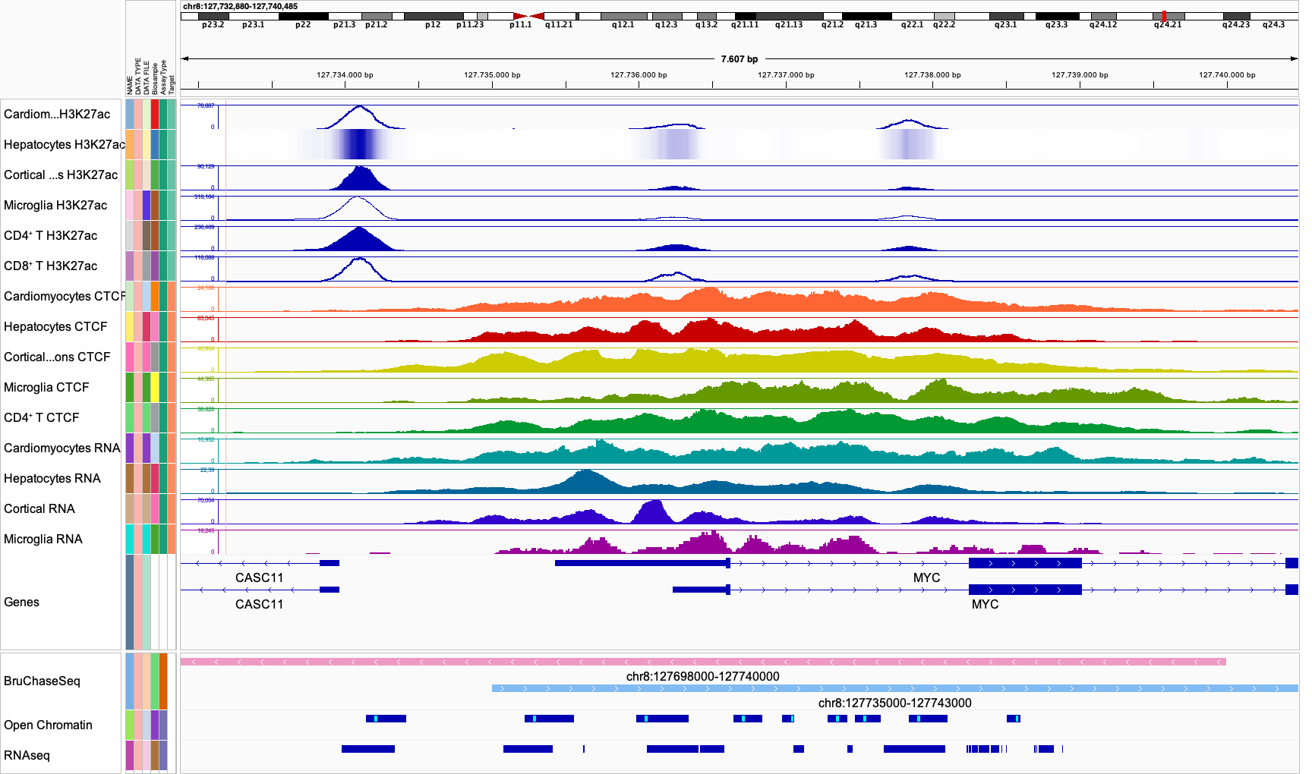
IGV Genome Browser
IGV = Integrative Genomics Viewer
- Genome Browser: Como um browser de Internet para o Genoma.

Slide 15
IGV Genome Browser
IGV = Integrative Genomics Viewer
- Genome Browser: Como um browser de Internet para o Genoma.
Explosão de Dados de Sequenciamento
- WGS, WES, Painéis Genoma/Exoma, RNA-seq, ChIP-seq, SNP/CNV array.

Slide 16
IGV Genome Browser
IGV = Integrative Genomics Viewer
- Genome Browser: Como um browser de Internet para o Genoma.
Explosão de Dados de Sequenciamento
- WGS, WES, Painéis Genoma/Exoma, RNA-seq, ChIP-seq, SNP/CNV array.
Inspeção Humana é Essencial:
- Pesquisa: Visualização inicial, escolha de candidatos, etc.
- Diagnóstico e Aconselhamento: IGV é a ferramenta final.

Slide 17
Demonstração 2 – ChIP-seq de H3K4me3

Slide 18
Demonstração 2 – ChIP-seq de H3K4me3
Você quer encontrar variantes em regiões regulatórias.

Slide 19
Demonstração 2 – ChIP-seq de H3K4me3
Você quer encontrar variantes em regiões regulatórias.
- Mas depois de todos os experimentos...
- Sobrou apenas anti-H3K4me3.

Slide 20
Demonstração 2 – ChIP-seq de H3K4me3
Você quer encontrar variantes em regiões regulatórias.
- Mas depois de todos os experimentos...
- Sobrou apenas anti-H3K4me3.
- Você pega restos de K562 (eritroblastoma) do lab vizinho.

Slide 21
Demonstração 2 – ChIP-seq de H3K4me3
Você quer encontrar variantes em regiões regulatórias.
- Mas depois de todos os experimentos...
- Sobrou apenas anti-H3K4me3.
- Você pega restos de K562 (eritroblastoma) do lab vizinho.
- E decide fazer ChIP-seq para H3K4me3.

Slide 22


Demonstração 2 – ChIP-seq de H3K4me3
Dia 1 | Dia 2 | Dia 3 | Dia 4
Cultura Celular + Crosslinking

Slide 23
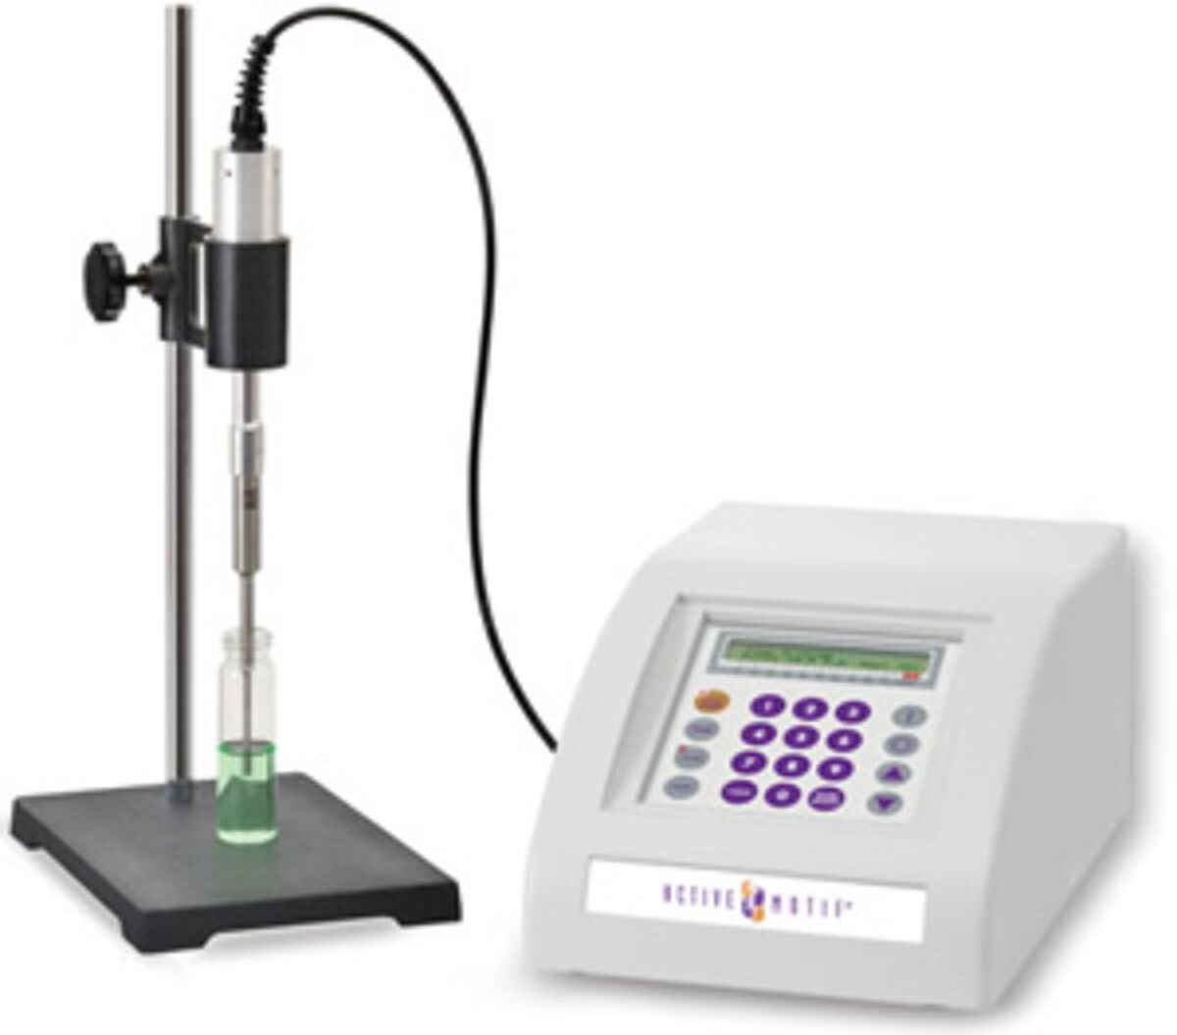
Demonstração 2 – ChIP-seq de H3K4me3
Dia 1 | Dia 2 | Dia 3 | Dia 4
Cultura Celular + Crosslinking
Extração + Sonicação

Slide 24

Demonstração 2 – ChIP-seq de H3K4me3
Dia 1 | Dia 2 | Dia 3 | Dia 4
Cultura Celular + Crosslinking
Extração + Sonicação
Imunoprecipitação

Slide 25
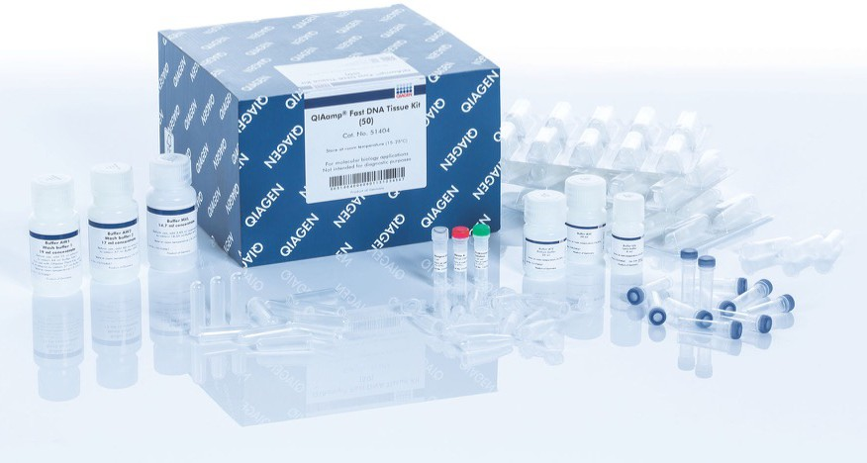
Demonstração 2 – ChIP-seq de H3K4me3
Dia 1 | Dia 2 | Dia 3 | Dia 4
Cultura Celular + Crosslinking
Extração + Sonicação
Imunoprecipitação
Dia 4 | Dia 5 | Dia 6 | Dia 7-9 | Dia 10
Purificação

Slide 26
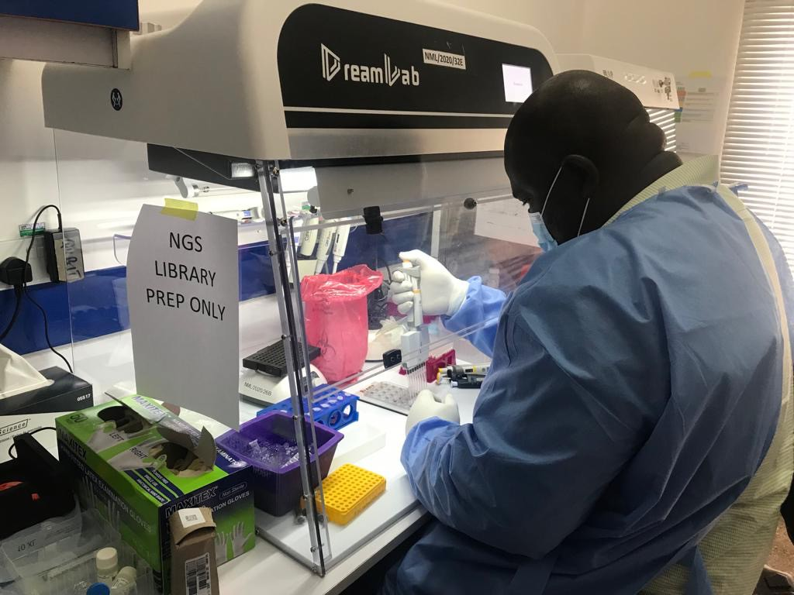
Demonstração 2 – ChIP-seq de H3K4me3
Dia 1 | Dia 2 | Dia 3 | Dia 4
Cultura Celular + Crosslinking
Extração + Sonicação
Imunoprecipitação
Dia 4 | Dia 5 | Dia 6 | Dia 7-9 | Dia 10
Purificação
Biblioteca

Slide 27
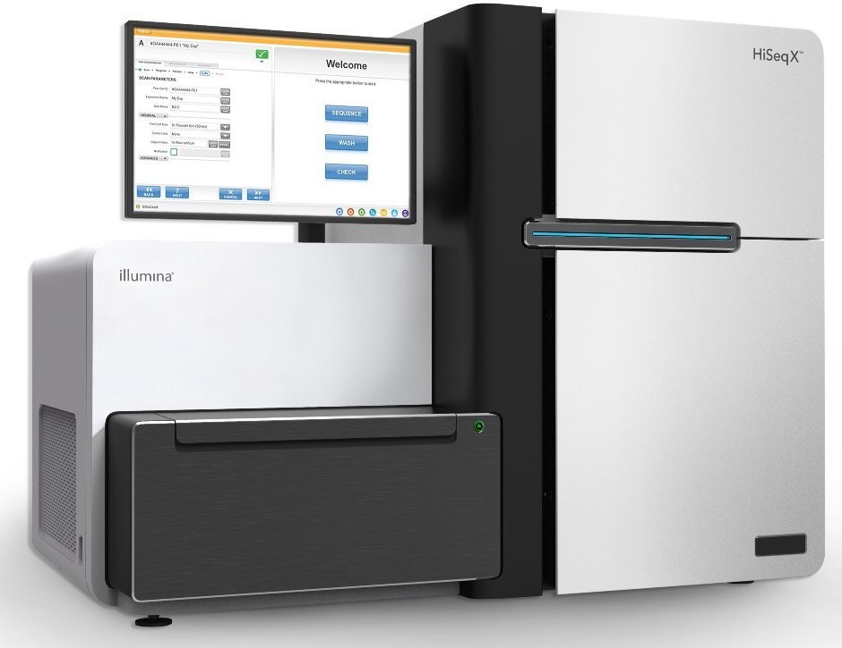
Demonstração 2 – ChIP-seq de H3K4me3
Dia 1 | Dia 2 | Dia 3 | Dia 4
Cultura Celular + Crosslinking
Extração + Sonicação
Imunoprecipitação
Dia 4 | Dia 5 | Dia 6 | Dia 7-9 | Dia 10
Purificação
Biblioteca
Sequenciamento

Slide 28

Demonstração 2 – ChIP-seq de H3K4me3
Dia 1 | Dia 2 | Dia 3 | Dia 4
Cultura Celular + Crosslinking
Extração + Sonicação
Imunoprecipitação
Dia 4 | Dia 5 | Dia 6 | Dia 7-9 | Dia 10
Purificação
Biblioteca
Sequenciamento
Alinhamento
H3K4me1.bam

Slide 29
Demonstração 2 – ChIP-seq de H3K4me3

Slide 30
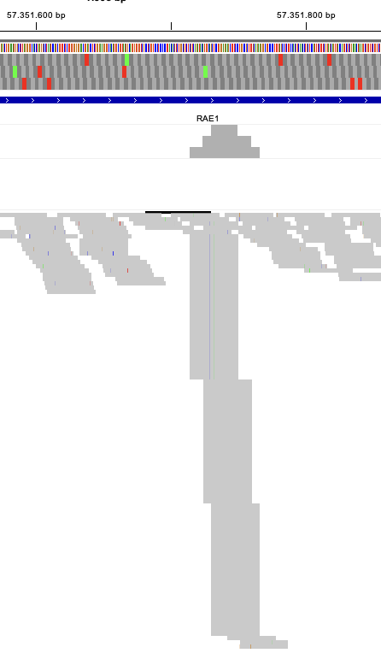
Demonstração 2 – ChIP-seq de H3K4me3

Slide 31
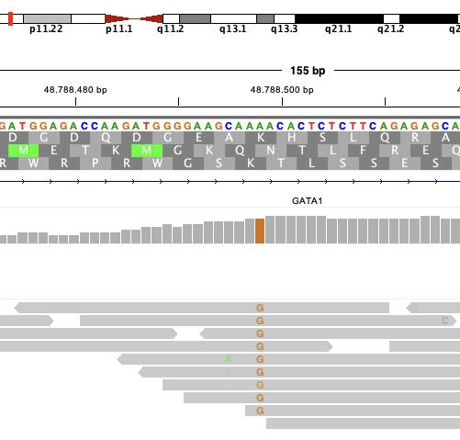
Demonstração 2 – ChIP-seq de H3K4me3

Slide 32
IGV - Principais Pontos
Mais leve e seguro (Desktop).

Slide 33
IGV - Principais Pontos
Mais leve e seguro (Desktop).
Eficiente (Mesmo algoritmo de Zoom do Google Maps).

Slide 34
IGV - Principais Pontos
Mais leve e seguro (Desktop).
Eficiente (Mesmo algoritmo de Zoom do Google Maps).
Suporte para diversos tipos de dados.
- bam/cram, bed/bb, wig/bw, bedpe, bedgraph, vcf, etc.

Slide 35
IGV - Principais Pontos
Mais leve e seguro (Desktop).
Eficiente (Mesmo algoritmo de Zoom do Google Maps).
Suporte para diversos tipos de dados.
- bam/cram, bed/bb, wig/bw, bedpe, bedgraph, vcf, etc.
Integração com vários tipos de metadados.

Slide 36
IGV - Principais Pontos
Mais leve e seguro (Desktop).
Eficiente (Mesmo algoritmo de Zoom do Google Maps).
Suporte para diversos tipos de dados.
- bam/cram, bed/bb, wig/bw, bedpe, bedgraph, vcf, etc.
Integração com vários tipos de metadados.
Ferramentas de busca (gene, motivo, etc.).

Slide 37
IGV - Principais Pontos
Mais leve e seguro (Desktop).
Eficiente (Mesmo algoritmo de Zoom do Google Maps).
Suporte para diversos tipos de dados.
- bam/cram, bed/bb, wig/bw, bedpe, bedgraph, vcf, etc.
Integração com vários tipos de metadados.
Ferramentas de busca (gene, motivo, etc.).
Muito bom para variantes (código de cores).

Slide 38
IGV - Principais Pontos
Mais leve e seguro (Desktop).
Eficiente (Mesmo algoritmo de Zoom do Google Maps).
Suporte para diversos tipos de dados.
- bam/cram, bed/bb, wig/bw, bedpe, bedgraph, vcf, etc.
Integração com vários tipos de metadados.
Ferramentas de busca (gene, motivo, etc.).
Muito bom para variantes (código de cores).
Fácil de usar (folha em branco).

Slide 39
Demonstração 3 – Interface do IGV
RNA-seq (Poly-A)
- Tecido do Coração.
- Tecido do Fígado.

Slide 40
Demonstração 3 – Interface do IGV
RNA-seq (Poly-A)
- Tecido do Coração.
- Tecido do Fígado.
Nota:
- Quando dizem "tecido" nas bases de dados, geralmente estão pegando um "pedaço" do órgão.
- Então espera-se que apareçam "todas as células" que "geralmente estão presentes".

Slide 41
Demonstração 3 – Interface do IGV
RNA-seq (Poly-A)
- Tecido do Coração.
- Tecido do Fígado.
Nota:
- Quando dizem "tecido" nas bases de dados, geralmente estão pegando um "pedaço" do órgão.
- Então espera-se que apareçam "todas as células" que "geralmente estão presentes". Ex:
- Coração: Cardiomiócitos, Fibroblastos, Células Endoteliais, Músculo liso, Várias células do sistema imune, etc.
- Fígado: Hepatócitos, Células de Kupffer, CEH, Células do ducto biliar, etc.

Slide 42
Demonstração 3 – Interface do IGV
Qualidade das bases e dos reads.
Inserção e deleção.
Viés de fita.
Tracks pessoais e baixados.
Tipos de track: região, sinal, reads.
Tipos de sinal: heatmap, dot, line, reads.
Tipos de reads: expanded, collapsed, compressed.
Tracks: Nomes, Tamanhos, Cores, etc.
Preferências
Feraramentas: Motivos, ...
Sessões
Salvando imagem para publicação

Slide 43
Demonstração 4 – Visualização de VCFs
Como visualizar um VCF

Slide 44
Demonstração 4 - Visualização de VCFs
Como visualizar um VCF
- Vamos olhar para o indivíduo do Projeto "1000 Genomas".

Slide 45
Demonstração 4 - Visualização de VCFs
Como visualizar um VCF
- Vamos olhar para o indivíduo do Projeto "1000 Genomas".
- HG00096 = Um doador de Ibadan, Nigeria (Yoruba).

Slide 46
Demonstração 4 - Visualização de VCFs
Como visualizar um VCF
- Vamos olhar para o indivíduo do Projeto "1000 Genomas".
- HG00096 = Um doador de Ibadan, Nigeria (Yoruba).
- Visualizar todos os doadores.

Slide 47
Referências Úteis
Vou disponibilizar os scripts para baixar os dados e para "tratar" os dados que usei nesta apresentação.
Ver zip na mesma pasta desta apresentação.

Slide 48
IGV – Integrative Genomics Viewer
17.Set.2025
Eduardo Gade Gusmao

